Slide 1
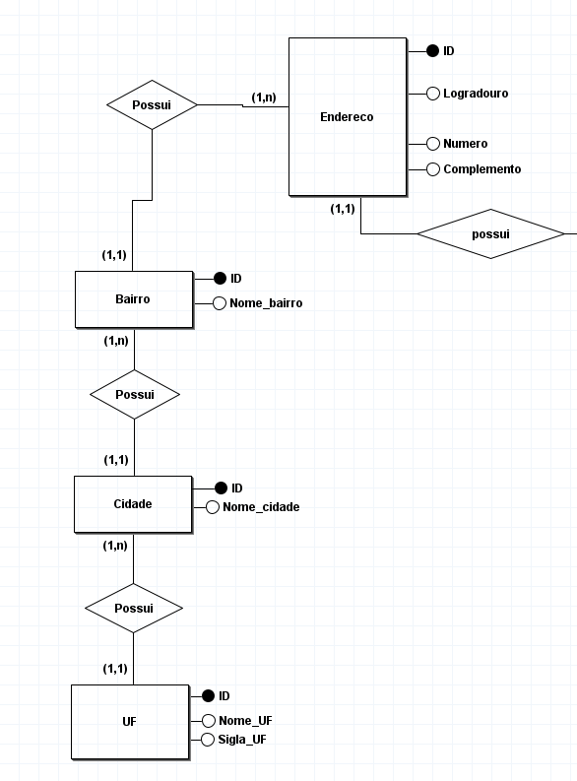
Conceitual Endereço

Slide 2
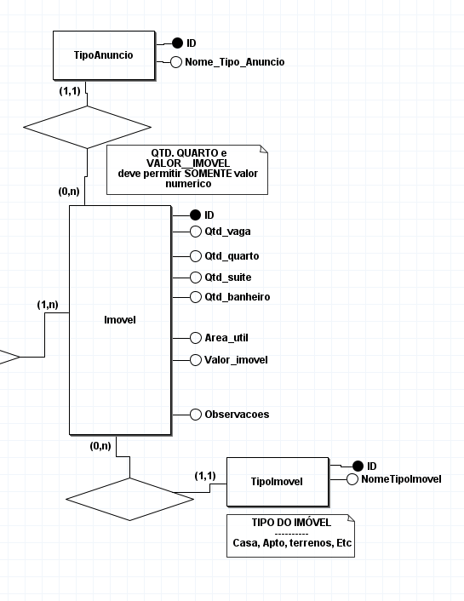
Conceitual Imóvel

Slide 3
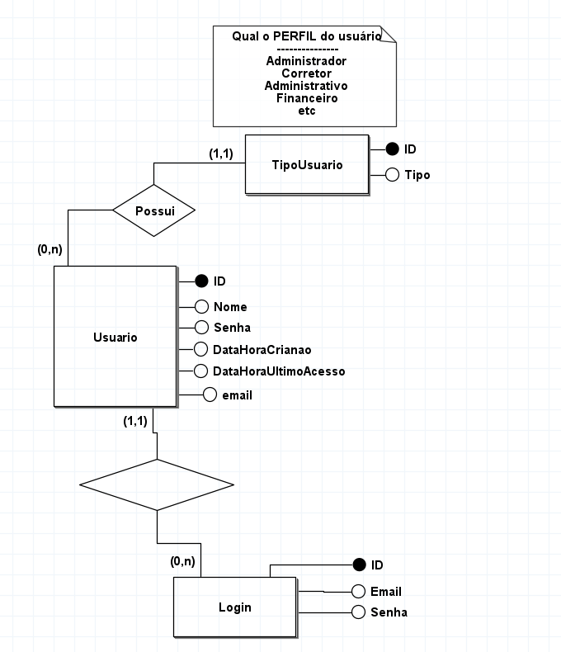
Conceitual Usuário

Slide 4
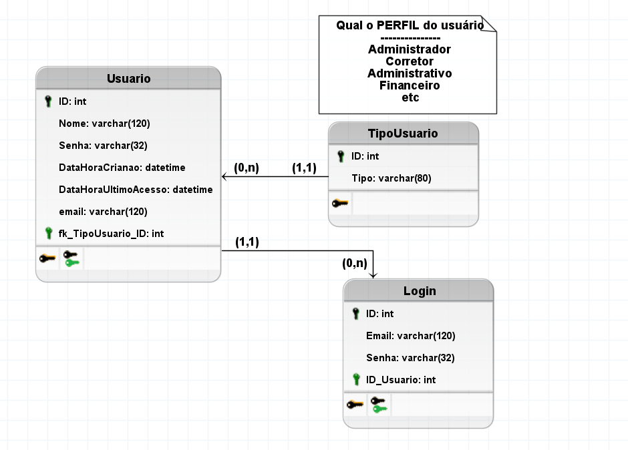
Tela Usuário

Slide 5
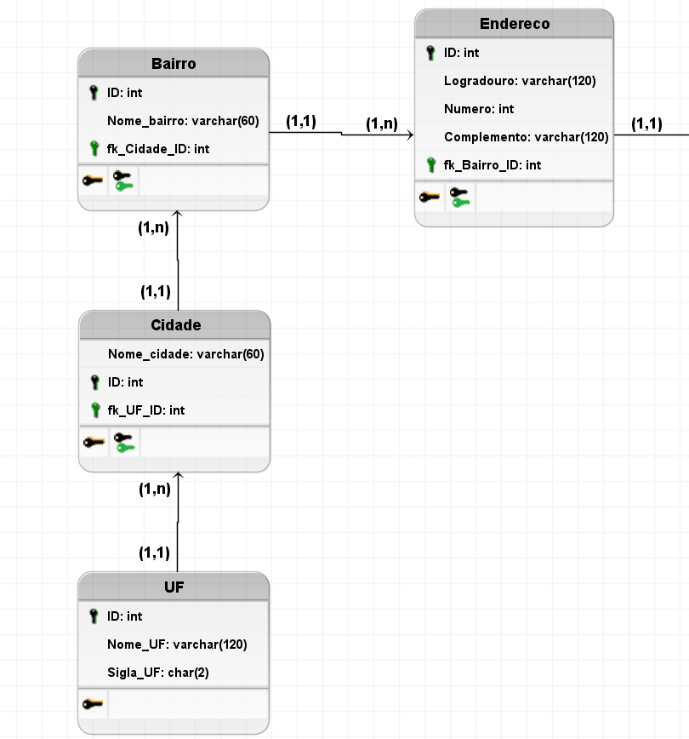
Tela Endereço

Slide 6
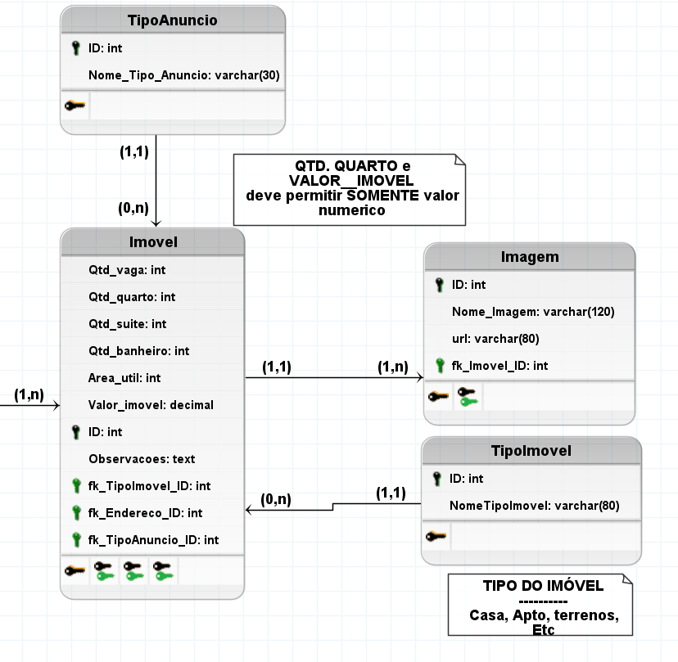
Tela Imóvel

Slide 7
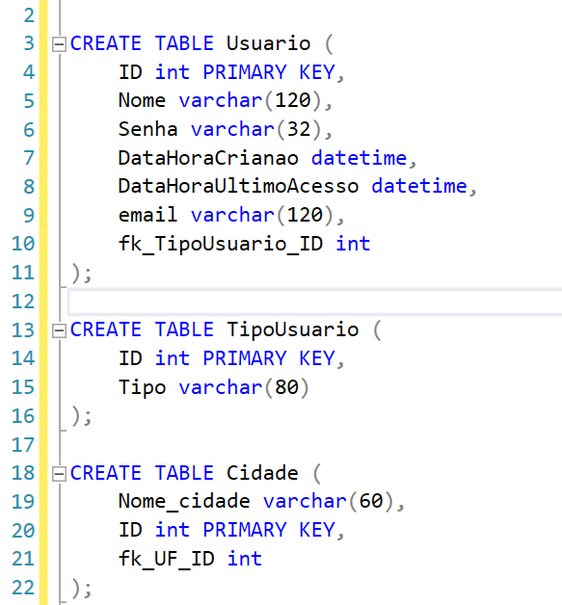
Implementação Modelo Físico

Slide 8
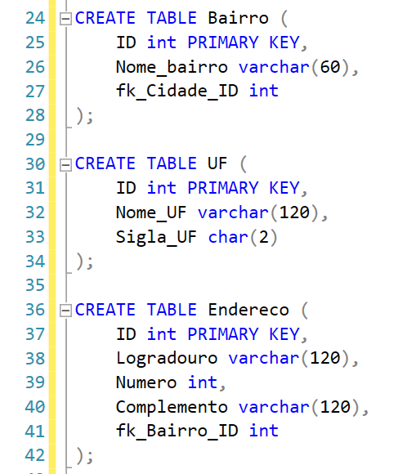
Implementação Modelo Físico

Slide 9
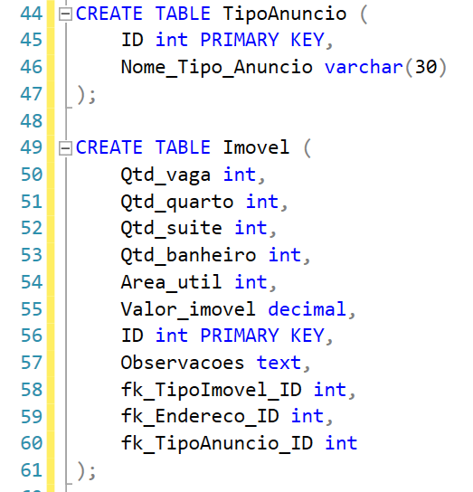
Implementação Modelo Físico

Slide 10
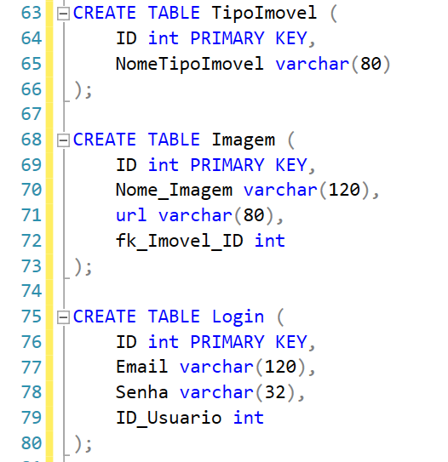
Implementação Modelo Físico

Slide 11
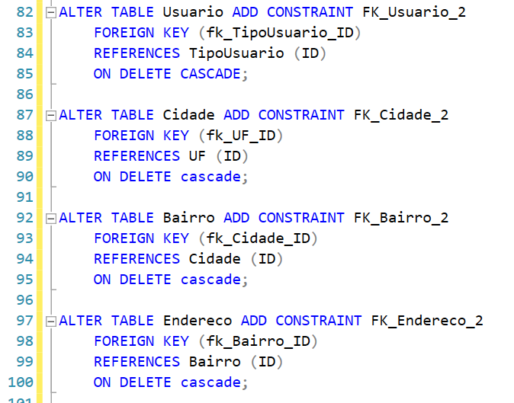
Implementação Modelo Físico

Slide 12
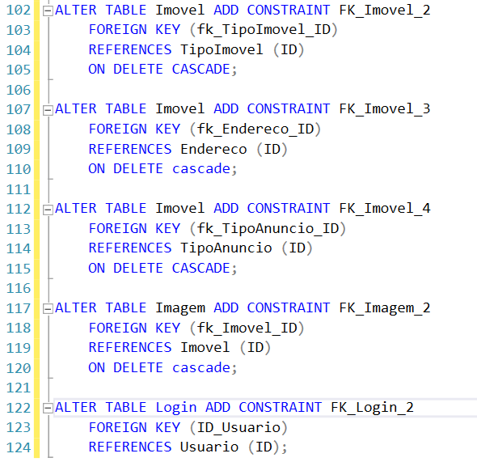
Implementação Modelo Físico

Slide 13
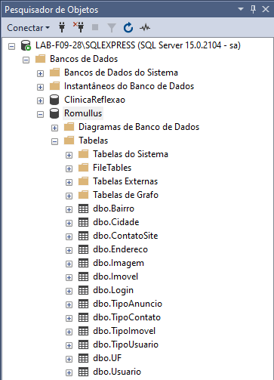
Implementação Modelo Físico
Criação executada;

Slide 14
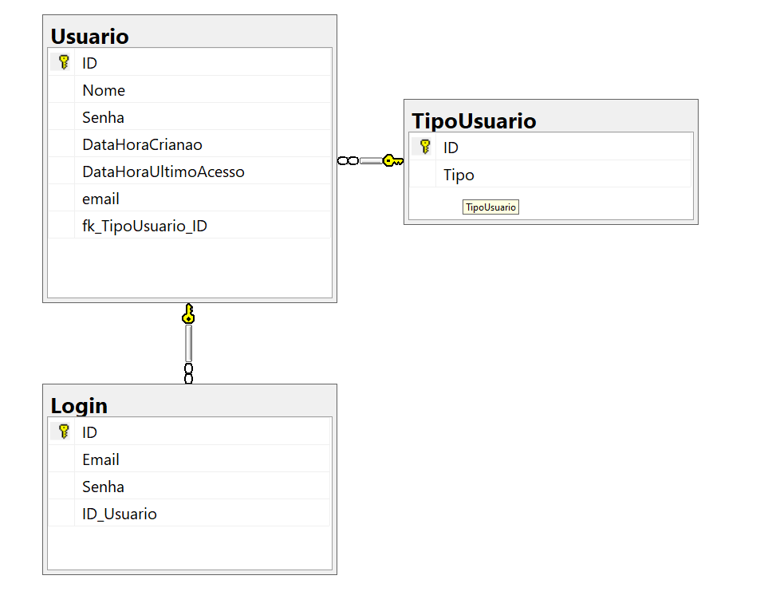
Diagramas
Usuário;

Slide 15
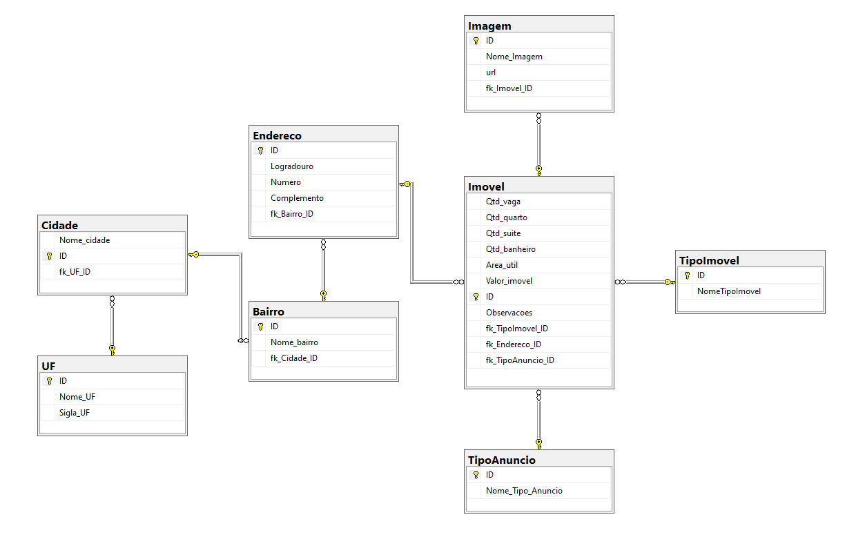
Diagramas
Imóvel;

Slide 16
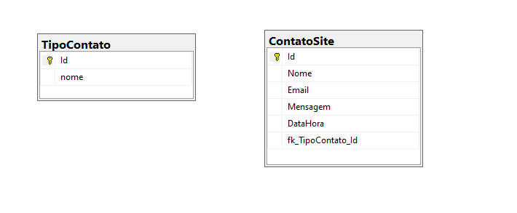
Diagramas
Contato;

